Slide 1
Wyniki matur w latach 2010-2014 w Polsce A i B
Anna Laskowska
Adam Maciaszek
Hubert Półtorak

Slide 2
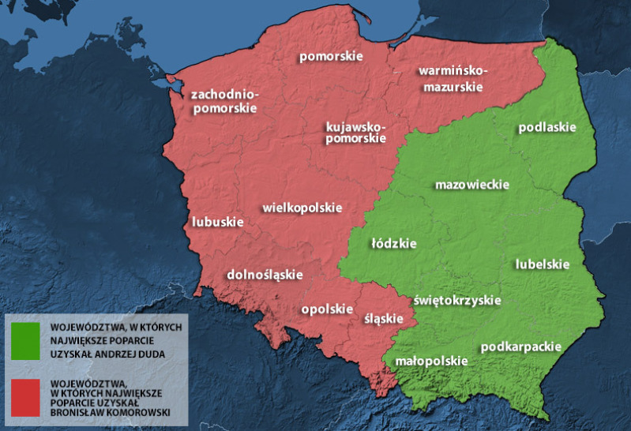
Źródło: http://www.tvn24.pl/wiadomosci-z-kraju,3/wybory-prezydenckie-2015-duda-zwyciezca-w-7-wojewodztwach,545262.html

Slide 3
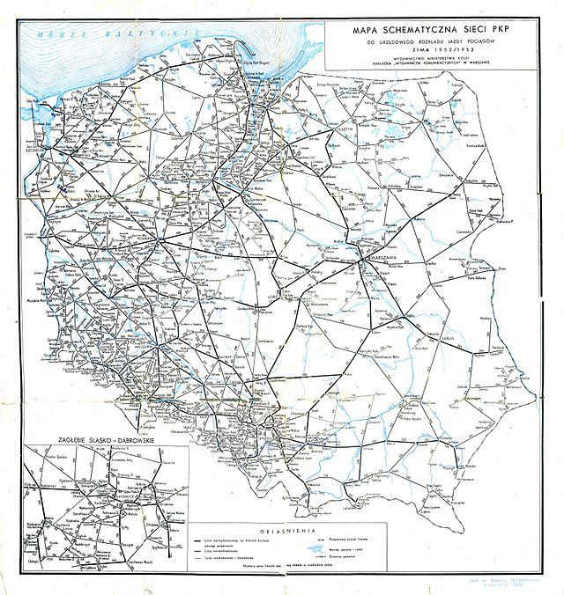
Źródło: http://pl.wikipedia.org/wiki/Polska_A_i_B

Slide 4
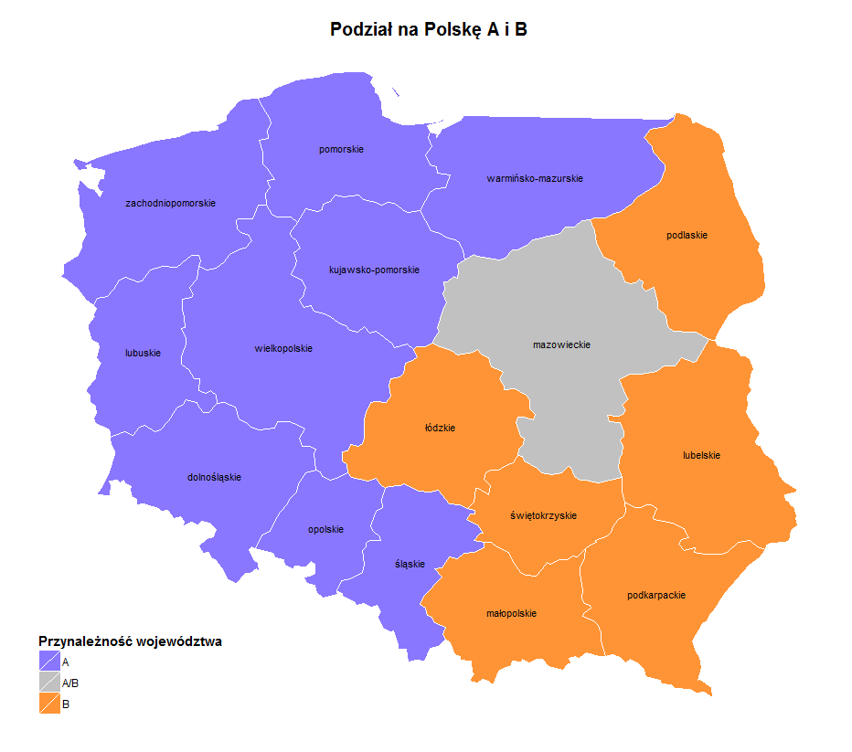

Slide 5
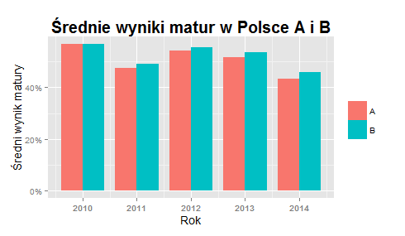
Województwo mazowieckie w regionie B

Slide 6
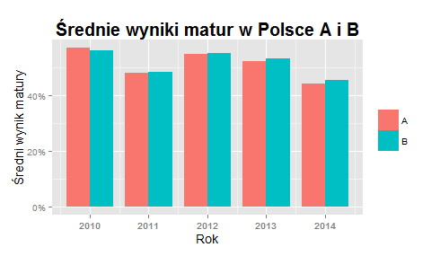
Województwo mazowieckie w regionie A

Slide 7
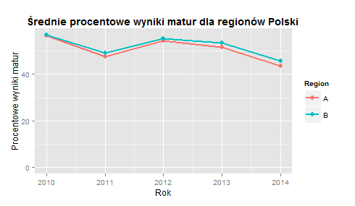
Województwo mazowieckie w regionie B

Slide 8
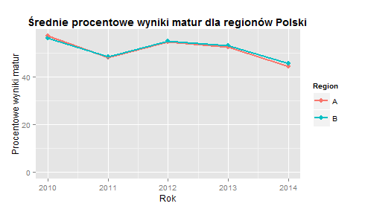
Województwo mazowieckie w regionie A

Slide 9
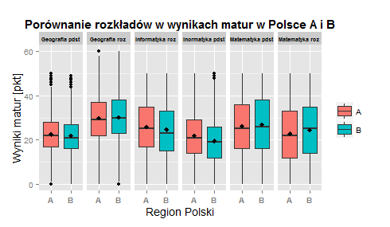
Województwo mazowieckie w regionie B

Slide 10
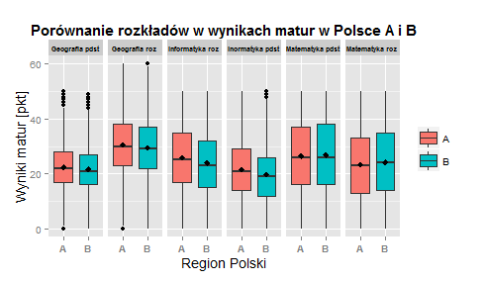
Województwo mazowieckie w regionie A

Slide 11
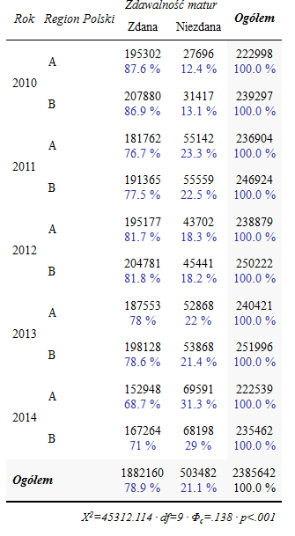
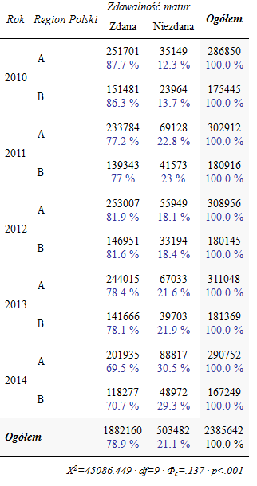
Województwo mazowieckie w regionie B
Województwo mazowieckie w regionie A

Slide 12
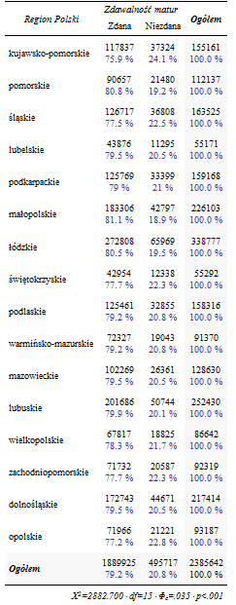

Slide 13
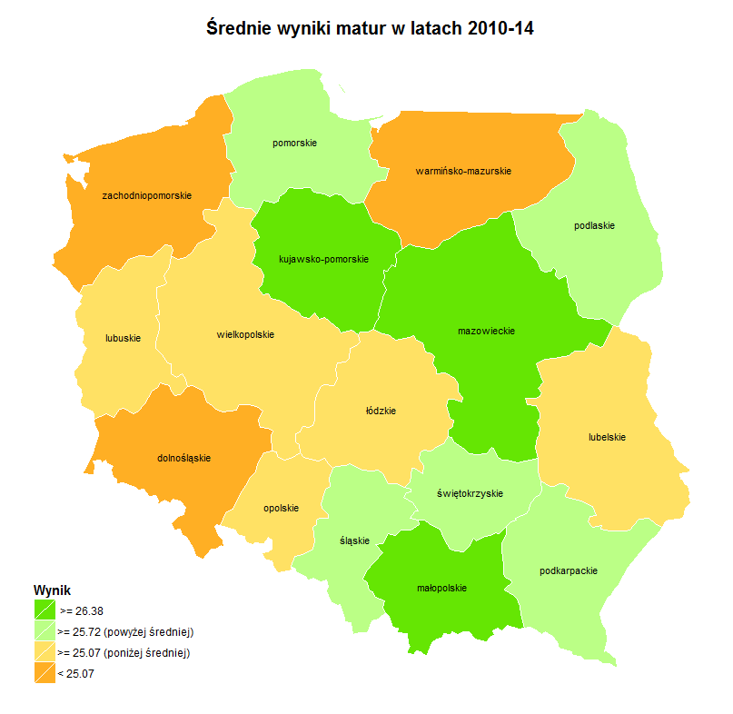

Slide 14
Dziękujemy za uwagę

